Slide 1
GOLDEN RATIO
Golden Ratio adalah sebuah perbandingan. Golden karena segala hal indah di alam semesta ini mengikuti perbandingan ini

Slide 2
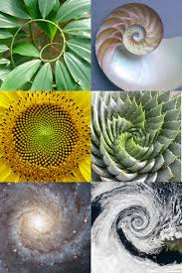
GOLDEN RATIO IN NATURE

Slide 3
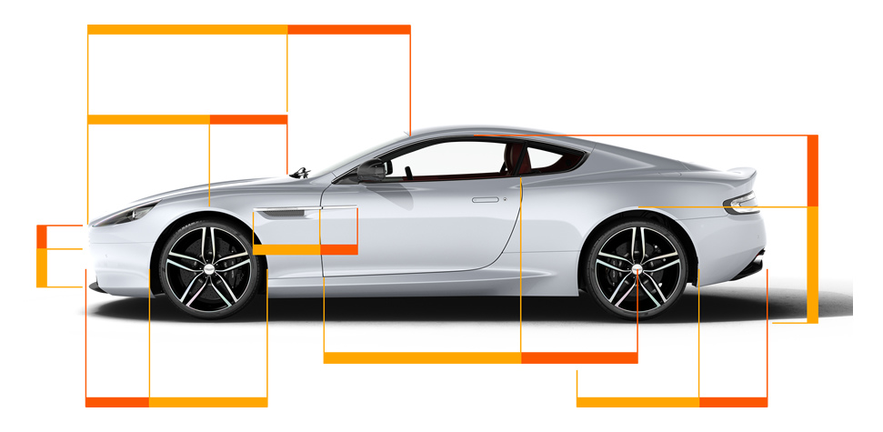
golden RATIO IN PRODUCTS

Slide 4
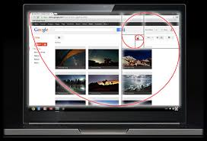
GOLDEN RATIO IN USER INTERFACE

Slide 5
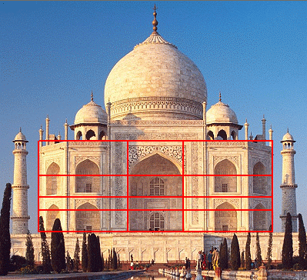
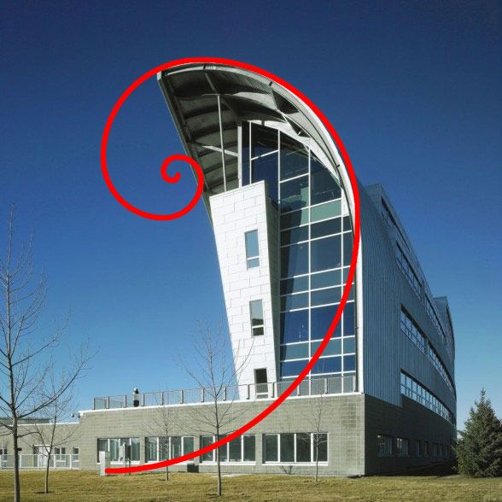
GOLDEN RATIO IN ARCHITECTURE

